Slide 1
基于模糊测试的智能合约漏洞检测工具
小组成员：吴秉乐 朱梓源 陈鹏宇 陈昌繁
指导老师：卜磊
Notes:
题目：以太坊智能合约的编译优化
区块链作为一种结合了分布式、密码学等领域知识的新兴技术平台，创新性的解决了市场交易中的信任和安全问题，目前在互联网、金融等领域有着广泛的应用。由于其具备信息不可篡改以及高可靠性等特性使得用户可以编程实现自动交易的智能合约。以太坊是当前最为流行的区块链平台，由于以太坊上智能合约的执行会收取一定的费用，因此对用户编写的合约代码进行编译优化十分重要。本工作着眼于消除合约中的冗余代码，使用符号执行技术对于用户编写代码中的ASSERTION语句进行冗余检测，并且提出了一套优化算法来消除代码中冗余的ASSERTION语句以减少合约执行时的费用。

Slide 2
大纲
项目背景
研究目标
项目成果
总结

Slide 3


项目背景
区块链是一种通过去中心化的方式集体维护一个账本数据库的技术
不依赖第三方信用机构
用户可以编写智能合约程序进行更复杂的交易
以太坊
当前最流行的区块链平台
内置智能合约语言solidity
Notes:
在电子商务、数字货币以及证券交易等场景都有着广泛的应用
需要强调我们的研究工作是针对以太坊上的编程语言solidity

Slide 4
项目背景
智能合约的安全隐患
以太坊区块链基于图灵完备的虚拟机（Ethereum Virtual Machine, EVM），可以编写完整的程序。
智能合约的开发并未完全成熟，开发者可能无法完全掌握平台特性。如果智能合约开发者疏忽或者测试不充分，造成智能合约的代码有漏洞的话，就非常容易被黑客利用并攻击。
2016年6月17日，区块链业界最大的众筹项目TheDAO遭到攻击，导致300多万以太币资产被分离出TheDAO资产池。
Parity 钱包软件1.5及之后的版本存在漏洞，价值3000万美元的15万以太币被盗。

Slide 5
项目背景
以往测试工具的问题
验证所以可行路径可能导致路径爆炸问题
仅仅验证某些路径又可能导致误报
模糊测试
通过变异原始得到新的输入
可以在小开销下得到比较好的覆盖效果
虽然已有相关探索，但是要么demo的可扩展性不好，要么只提出了理论而未提供代码
项目的总体方向
实现高可扩展性的智能合约模糊测试工具

Slide 6
研究目标
基于合约ABI与运行结果生成模糊测试用例
以太坊虚拟机运行关键过程的插桩
基于插桩结果的自动化分析

Slide 7
研究目标
基于合约ABI与运行结果生成模糊测试用例
用户提供智能合约的ABI，以快速地确定合约函数输入的数据类型，精准地产生模糊输入。
基于这些运行记录，本项目提供了一个分析框架，并提供了一个基础的模糊测试输入发生器，用户可以为发生器定制变异算法。
生成输入
运行
得到运行结果
下一步分析
生成器产生新输入

Slide 8
研究目标
以太坊虚拟机运行关键过程的插桩
CALL 指令是以太坊虚拟机的关键指令，每一个函数的调用都是通过 CALL 指令实现的。
除了记录CALL指令外，插桩过程还记录了CALL的层级，即可以通过插桩信息还原调用树。
除了CALL指令，我们还监测了一些关键的指令，例如时间戳获取指令TIMESTAMP，比较指令，算术相关指令等。
只需要提供指令名称，用户就可以快速使框架对某一指令进行插桩。

Slide 9
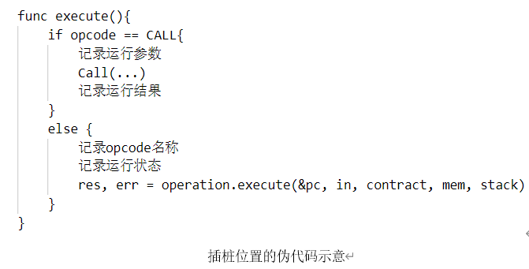
研究目标
以太坊虚拟机运行关键过程的插桩

Slide 10
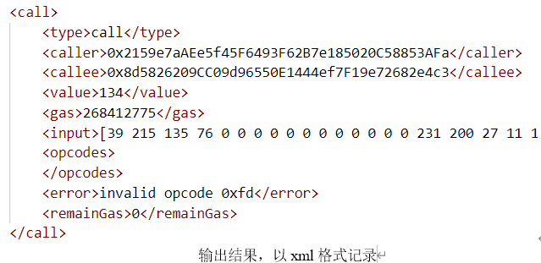
研究目标
以太坊虚拟机运行关键过程的插桩

Slide 11
研究目标
基于插桩结果的自动化分析
本项目的自动化分析工具是基于测试预言（Oracle）的。
当调用树及其内部包含的运行结果符合预先设置的预言后，就认为存在漏洞。
当分析结束后，会生成漏洞报告，并提示用户解决的办法。

Slide 12
研究目标
基于插桩结果的自动化分析
以重入漏洞为例：
如果某个取款函数先转账再扣除余额，恶意合约就可以通过转账时的回调函数多次调用取款函数，使得余额在没有被扣除的情况下取光漏洞合约的余额。
当重入漏洞存在时，调用树中会呈现这样的特征：存在一个节点是另一个节点的后代，但是这两个节点的CALL特征完全相同。如果我们在调用树中发现了这样的特征，就认为存在重入漏洞。

Slide 13
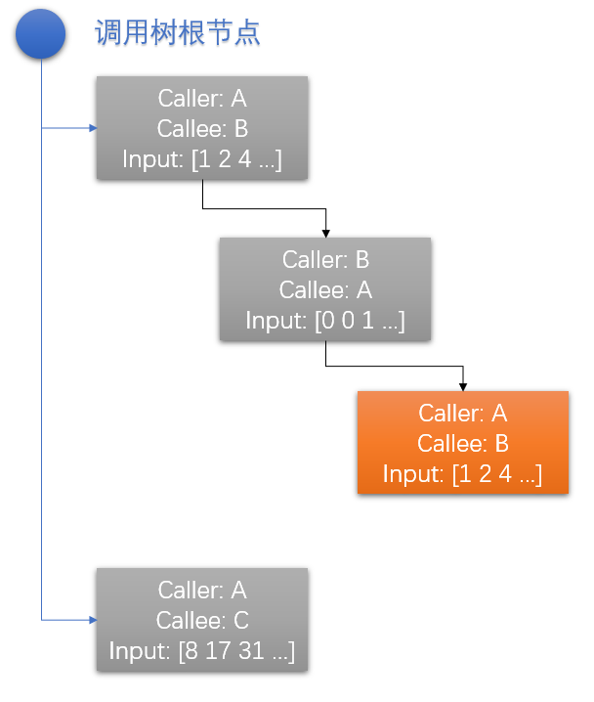
研究目标
基于插桩结果的自动化分析
以重入漏洞为例：

Slide 14
研究目标
基于插桩结果的自动化分析
Timestamp/Blockstamp 依赖：如果合约执行过程中有timestamp/blockstamp语句，并且是Send函数（gas限制为2300），则存在Timestamp/Blockstamp 依赖。这个依赖可能导致假随机并被恶意利用。
重入漏洞：如果存在调用后代与自身完全相同，则存在重入漏洞。
溢出漏洞：如果两个算术操作数进行运算会导致溢出，则存在溢出漏洞。
GaslessSend漏洞：若Send函数返回out of gas错误，则存在GaslessSend漏洞。这个漏洞可能导致在转账未成功的情况下完成了转账时才会发生的行为。

Slide 15
研究目标
基于插桩结果的自动化分析
调用链异常漏洞：以太坊的机制导致调用失败时会回退，但是低级的call方法不会导致上级函数失效，而只是返回一个False，导致用户无法得知调用链出错。因此，当调用链出现错误，但是根调用没有报告异常，则认为出现调用链异常漏洞。
危险的DelegateCall：DelegateCall可以让让其他合约在本合约上下文执行，但如果让用户自行指定输入，那么就可能可以使当前合约执行其他合约的任意功能。因此本测试预言检查call的类型是否为DelegateCall，并检查输入是否为用户自己指定的。

Slide 16
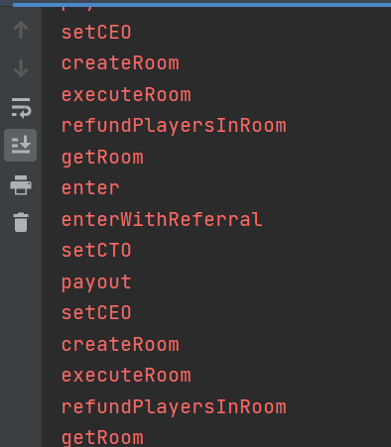
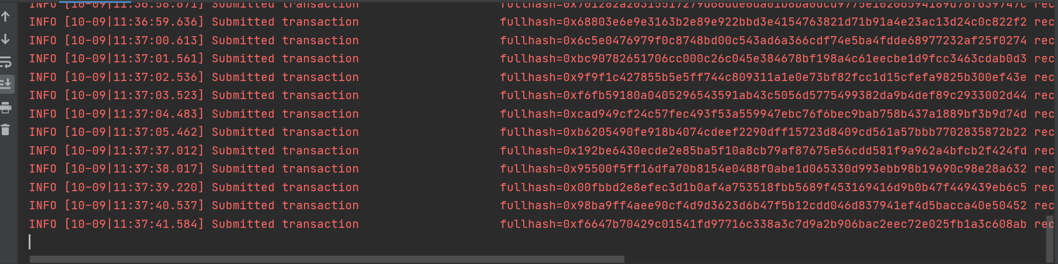
研究成果
自动化测试调用器
使用者只需要调整参数使得调用器可以链接到部署着待测试合约的以太坊区块链上，再填写目标合约部署的地址，准备调用必须的abi文件，启动工具即可对该合约开始自动化的模糊测试。
修改后的插桩测试Geth客户端
为获取插桩输出的数据，使用者应该使用该份基于以太坊官方Go语言客户端Go-Ethereum即Geth修改之后的客户端启动区块链节点，从而此后的每笔运算会经过修改过的EVM虚拟机，使得插桩代码工作并输出信息。在启动测试后，合约调用的交易信息会反映在控制台输出。
多轮逐个测试函数
成功的测试调用

Slide 17
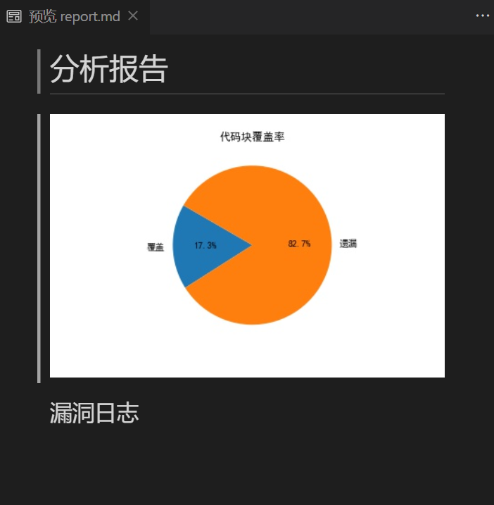
研究成果
测试分析与用例生成器
该部分为了提高模糊测试的测试效率，避免测试沦为随机测试，可以基于EVM虚拟机内插桩获得的堆栈数据，将可能有用的数字和合约地址提取出来作为输入种子池，并基于种子池产生更多的模糊测试输入，以测试逻辑条件分支以及运算限制的边界状况各侧的智能合约运行情况。
报告分析与生成器
在模糊测试已经基本完成，插桩信息已经成功输出的情况下，最终借助分析漏洞相关信息并总结测试覆盖率，生成针对目标智能合约的本次模糊测试的最终报告。
分析报告样例

Slide 18
总结
基于模糊测试的智能合约漏洞检测工具
实现了基于ABI的模糊输入生成、运行时的关键信息与指令的插桩、基于测试预言的输出分析。
提供了变异算法、指令插桩、测试预言的定制接口，用户可根据需要自行扩展。

Slide 19
Q & A

